Slide 1
Розвиток культури на початку XXст.
Підготувала
Учениця 10 класу
Шевченко Ілона

Slide 2
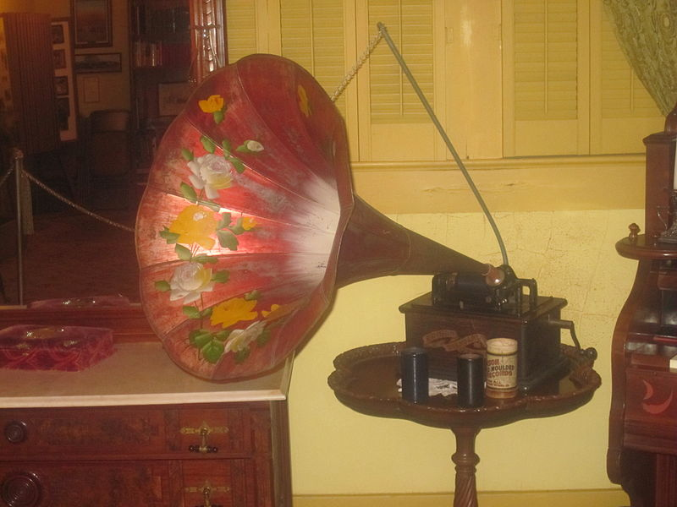
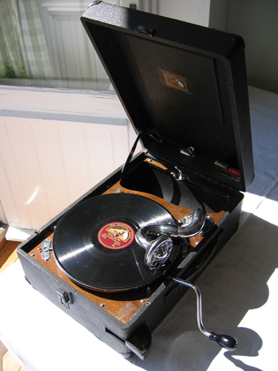
Початок 20 століття
Початок 20 століття був часом, коли почала формуватися індустрія розваг. Наприкінці XIX століття було винайдено кінематограф, а вже до кінця першого десятиліття нового століття в США були тисячі маленьких кінотеатрів, які називалися ніклодеонами, на честь першого «Ніклодеона», відкритого в Піттсбургу в 1906. Перші кроки робила індустрія звукозапису, чому сприяв винахід грамофонів та патефонів.
грамофон
Потифон

Slide 3
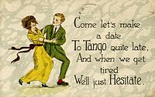

Початок 20 століття був часом найвищого розквіту театру, вар'єте, водевілів, кабаре тощо, а також танцювальних зал - виникли й набули популярності нові танці: танго, фокстрот. До цих традиційних видів масових розваг долучилися спортивні змагання. В Англії Футбольна ліга виникла ще наприкінці 19 ст., а на початку 20 ст. почали один за одним утворюватися футбольні, регбійні, бейсбольні, хокейні, баскетбольні клуби у всьому світі, об'єднюючись у ліги й збираючи на стадіонах велику кількість глядачів.
Листівка із зображенням танцю танго
Перший логотип Футбольної ліги (1888 рік)

Slide 4

У 1896 були проведені перші Олімпійські ігри сучасності, започаткувавши олімпійський рух. Надалі Олімпійські ігри проводилися кожні чотири роки аж до Першої світової війни, збираючи дедалі більше учасників із різних країн. 1907-ий став роком зародження скаутського руху.
Герб Всесвітнього скаутського руху

Slide 5

Олімпійський рух — громадський рух, що базується на добровільному об'єднанні громадян та організацій з метою пропаганди ідей олімпізму, здорового способу життя, розвитку фізичної культури та спорту.
Олімпійський рух, що перебуває під верховною владою МОК, включає організації, спортсменів і осіб, які згодні керуватися Олімпійською Хартією. Метою Олімпійського руху є сприяти побудові мирного й більш кращого світу за допомогою виховання молоді засобами спорту відповідно до ідей Олімпізму і його цінностями

Slide 6
Трьома головними складовими Олімпійського руху є.
Міжнародний олімпійський комітет (МОК),
Міжнародні спортивні федерації (МСФ),
Національні Олімпійські комітети (НОК).

Slide 7
Суспільство жваво цікавилося новинами про географічні експедиції: покорення північного полюса (Роберт Пірі, 1909) та південного полюса (Руал Амундсен, 1911). Здобув популярність психоаналіз, основи якого заклав Зигмунд Фрейд. Нобелівська премія, заснована в 1901, почала відзначати авторів найвизначніших наукових досягнень, літературних творів та людей, що зробили значний внесок у збереження миру на Землі.

Slide 8
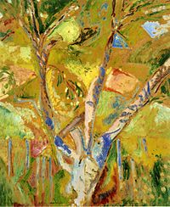
Елітарна культура початку XX століття породила сукупність мистецьких напрямків, об'єднаних під назвами модернізм та авангардизм: символізму, експресіонізму, дадаїзму, фовізму, модерну в архітектурі.
Альфред Морер. «Пейзаж у Провансі», 1912 р.

Slide 9
Поезія епохи представлена такими поетами, як Ґійом Аполлінер, Райнер Марія Рільке, Редьярд Кіплінг, Олександр Блок, Рабіндранат Тагор. Ромен Роллан, Анатоль Франс, Джозеф Конрад, Джон Голсуорсі, Томас Манн, Кнут Гамсун, Максим Горький були серед найвизначніших представників прози. До визначних представників театру початку XX століття належали Моріс Метерлінк, Антон Чехов та Бернард Шоу

Slide 10
Музика: Ріхард Штраус, Арнольд Шенберг, Клод Дебюссі, Моріс Равель, Ігор Стравінський. Значною подією були «Російські сезони» трупи Сергія Дягілєва, провідними балеринами часу були Анна Павлова, Айседора Дункан..

Slide 11
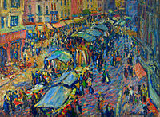
Художники: Пабло Пікассо, Анрі Матісс, Амедео Модільяні. Скульптура: Олександр Архипенко. Архітектура: Антоні Гауді.
Робер Пінчон. «Ринок в містечку Одеме, Верхня Нормандія»

Slide 12
Дякую за увагу!

